Slide 1




InOuT
Internet Of You

Slide 2
InOuT personalized ασφάλιση
Οι πληροφορίες που παρέχεις στους ασφαλιστές δουλεύουν για εσένα

Slide 3
Πως;

Slide 4

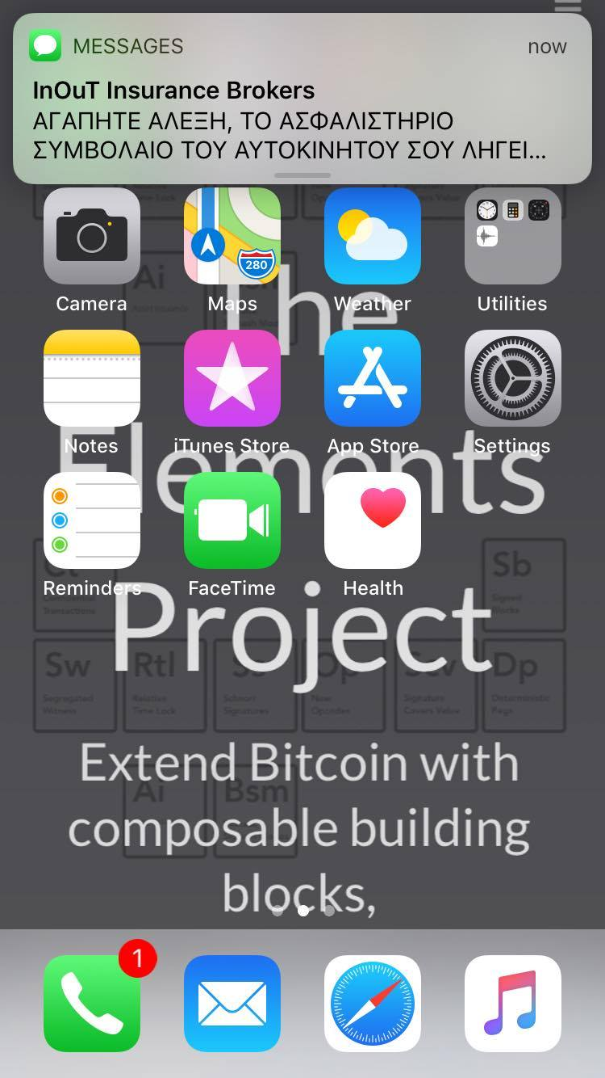



Slide 5
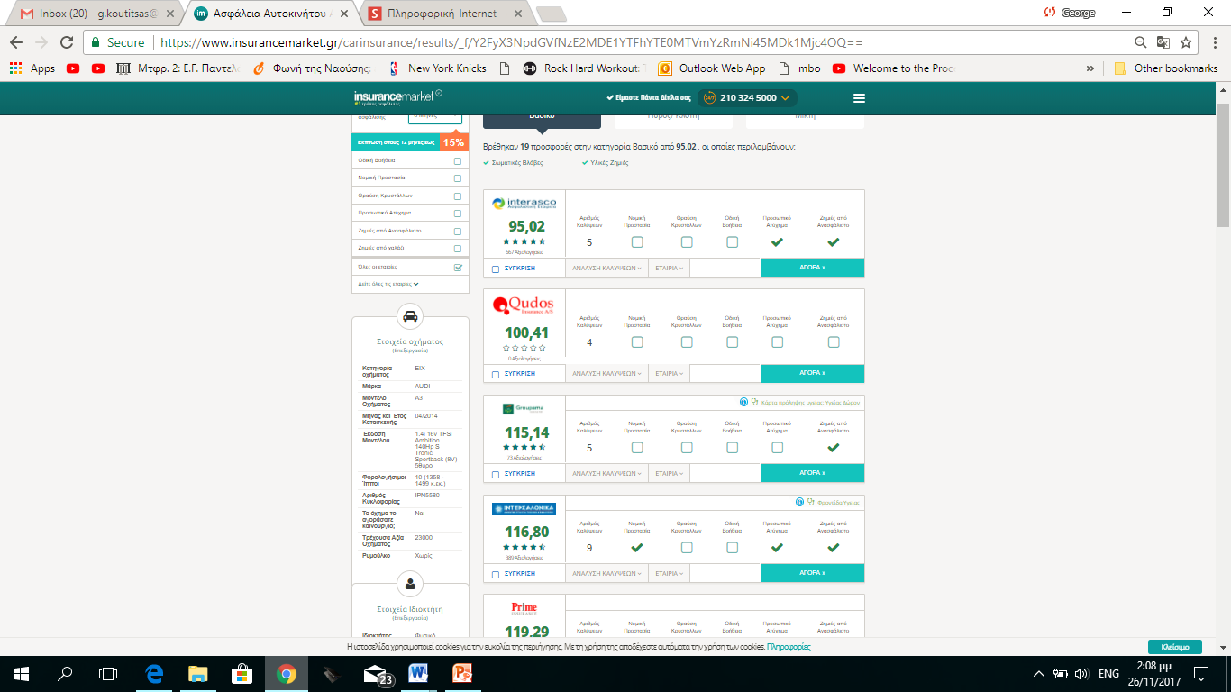
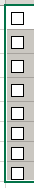

InOuT personalized ασφάλιση
The information you provide to insurers is appreciated and works for you

Slide 6
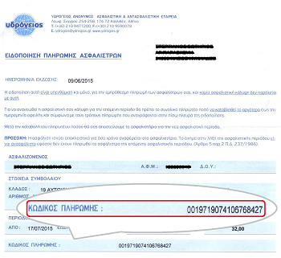

Slide 7


InOuT Insurance cloud
Control panel
MQTT broker
4G
OBD service
Car data
OBD
Bluetooth
ResinIO
RaspBerry Pi

Slide 8
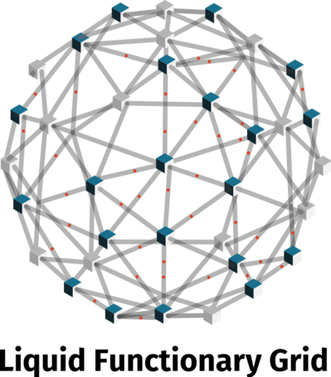
Ο χρήστης επιλέγει τους παραλήπτες των πληροφοριών που ο ίδιος παρέχει
Upload δεδομένων στο Liquid, sidechain του Ethereum
Χρηματικά οφέλη για το χρήστη και τις ασφαλιστικές εταιρίες

Slide 9
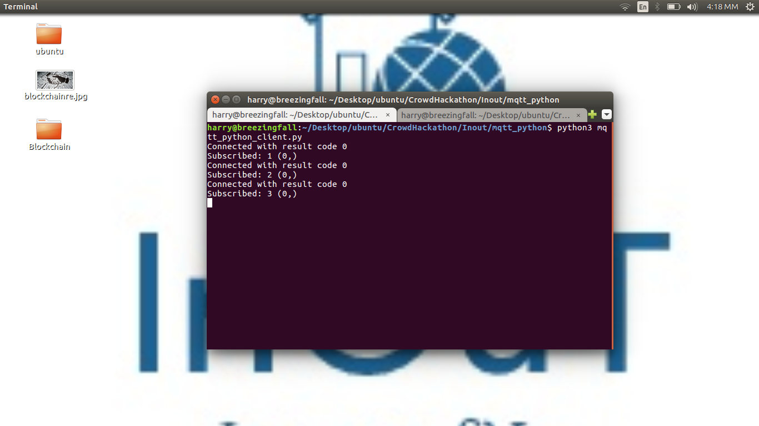

Slide 10


Slide 11
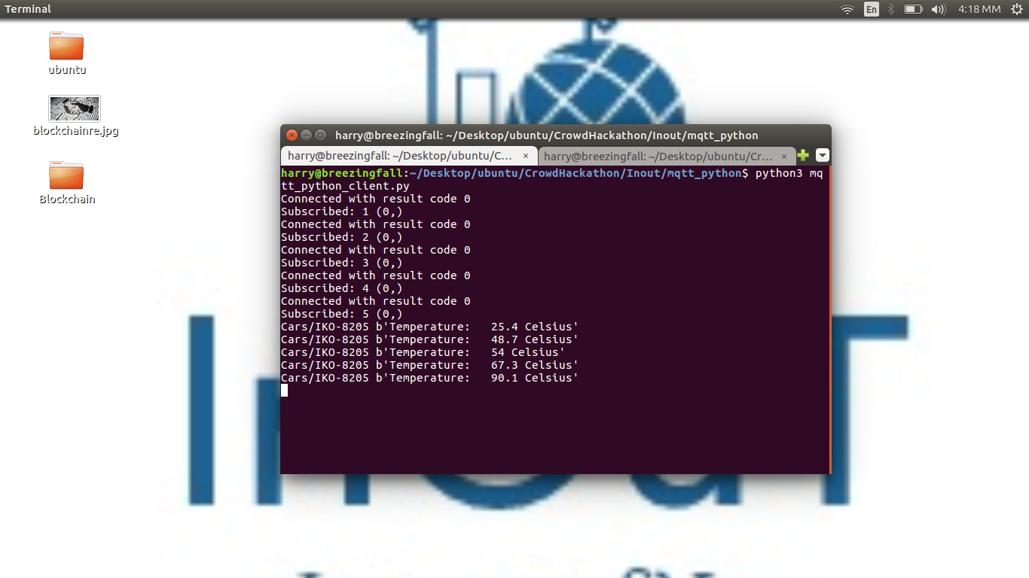

Slide 12
Σας ευχαριστούμε

